Slide 1
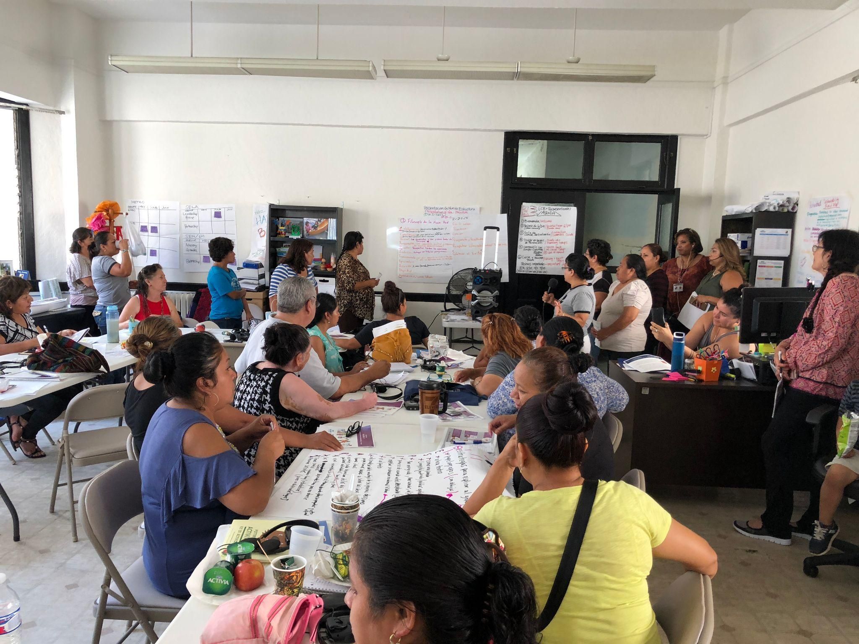
Best Start Región 1 Reunión
Lunes, 22 de mayo de 2023
5:00 pm - 8:00 pm
Jueves, 25 de mayo de 2023
9:00 am - 12:00 pm
Best Start Region 1 Meeting
Monday, May 22, 2023
5:00 pm - 8:00 pm
Thursday, May 25, 2023
9:00 am - 12:00 pm
Notes:
Edith
Facilitadora | Facilitator
Notas | Notes

Slide 2
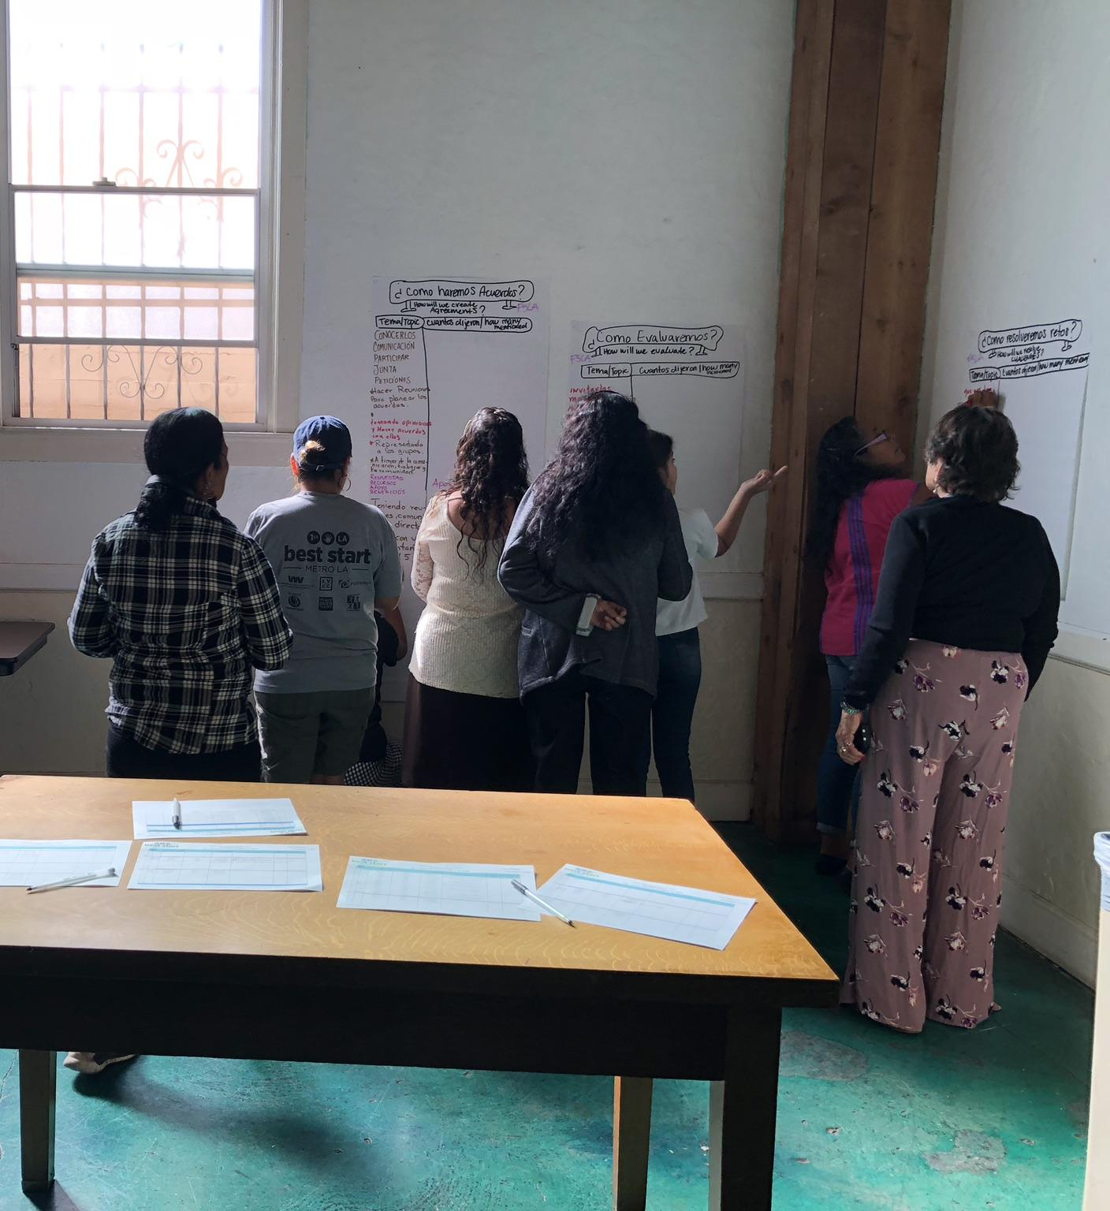
Bienvenida e Instalarse
Welcome & Get Settled
Notes:
Edith Facilitadora | Facilitator
Notas | Notes

Slide 3
Consejos
para Zoom
Zoom Tips
Notes:
Ale D.
Facilitadora | Facilitator
Notas | Notes

Slide 4
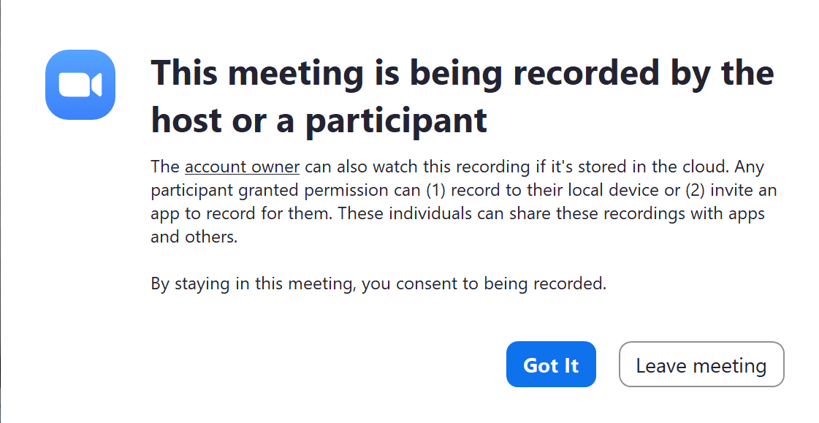
Grabación de la Reunión
Tenga en cuenta que la sesión de hoy se grabará (espacio grande), con la intención de publicarla en nuestro sitio web y en las páginas de las redes sociales para futuras referencias.
Tiene la opción de aceptar la grabación seleccionando "got it" (botón azul) o "leave meeting" (botón blanco) para rechazar la, lo que le retirara de la reunión.
Tenga en cuenta que cualquier cosa que comparta será visible/audible a través de la grabación.
Por favor, sea consciente de esto ya que puede influir en lo que decida y no comparta hoy.
Meeting Recording
Please be aware that today’s session will be recorded (large room), with the intention of posting it to our website and social media pages for future reference.
You have the option of acknowledging agreement to the recording by selecting “got it” (blue button) or “leave meeting” (white button) to decline which will remove you from the meeting.
Please be aware that anything you share will be viewable/audible through recording.
Please be mindful of this as it may influence what you decide and not share today.
Notes:
Ale D.
Facilitadora | Facilitator
Notas | Notes

Slide 5
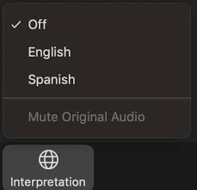
Interpretación
Si prefiere escuchar toda la presentación en español, por favor, presione el símbolo de “Interpretation” abajo de la pantalla de Zoom y luego elija “Spanish”
Si tiene problemas técnicos durante la reunión, por favor escriba en el chat
Tome descansos cuando necesite cuidarse a sí mismo o a su familia.
Interpretation
If you prefer to listen to the entire presentation in English, click on the Interpretation symbol at the bottom of the Zoom platform and then select English
If you experience technical issues during the meeting, please type in chat box
Take breaks when you need to take care of yourself or family.
Notes:
Ale D.
Facilitadora | Facilitator
Notas | Notes

Slide 6
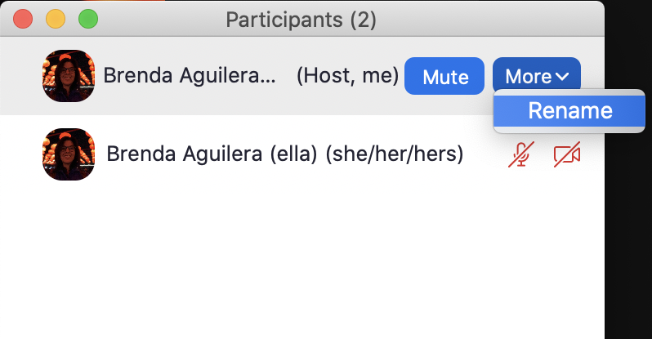
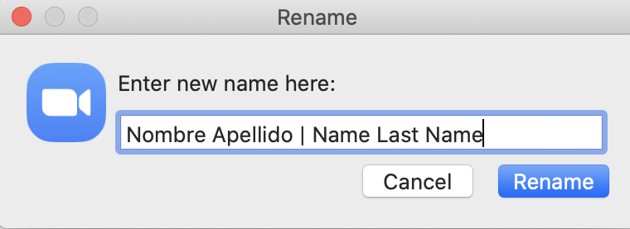
Visualice Su Nombre
Cambie su nombre:
Pasando la flecha sobre “Participants/Participantes”
Busca su cuenta y hace clic en “More/Más”
Haga clic en "Rename/Renombrar".
Añade su Nombre, Apellido y Comunidad de Best Start (Este LA, Metro LA, Sur El Monte/El Monte o Sureste LA)
Haga clic en “Rename/Renombrar”
2
3
Display Name
Rename yourself:
Hovering cursor over “Participants”
Identify your account and click on “More”
Click on “Rename”
Add you First Name, Last Name and Best Start Community (East LA, Metro LA, South El Monte/El Monte or Southeast LA)
Click on “Rename”
4
5
1
Notes:
Ale D.
Facilitadora | Facilitator
Notas | Notes

Slide 7
Interpretación
Interpretation
(Ingles)
(Español)
Notes:
Ale D.
Facilitadora | Facilitator
Notas | Notes

Slide 8
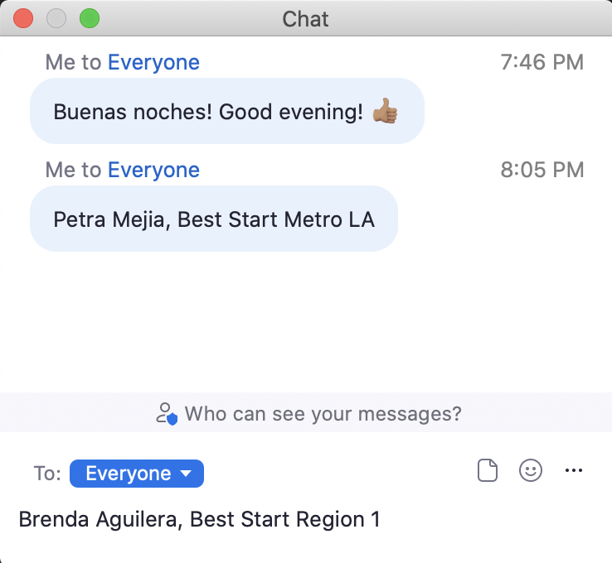
Interpretación
Interpretation
Caja de Chat para compartir comentarios o preguntas
Chat Box
to share comments or questions
(Ingles)
(Español)
Notes:
Ale D.
Facilitadora | Facilitator
Notas | Notes

Slide 9
Interpretación
Interpretation
Caja de Chat para compartir comentarios o preguntas
Chat Box
to share comments or questions
Control de Audio (por favor ponga su audio en silencio “Mute”)
Audio Control
(please Mute your mic)
(Ingles)
(Español)
Notes:
Ale D.
Facilitadora | Facilitator
Notas | Notes

Slide 10
Interpretación
Interpretation
Caja de Chat para compartir comentarios o preguntas
Chat Box
to share comments or questions
Control de Audio (por favor ponga su audio en silencio “Mute”)
Audio Control
(please Mute your mic)
(Ingles)
(Español)
Control de Video
Video Control
Notes:
Ale D.
Facilitadora | Facilitator
Notas | Notes

Slide 11
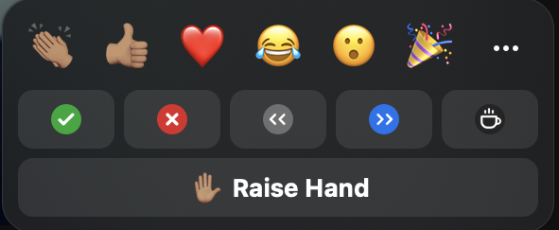
Interpretación
Interpretation
Caja de Chat para compartir comentarios o preguntas
Chat Box
to share comments or questions
Control de Audio (por favor ponga su audio en silencio “Mute”)
Audio Control
(please Mute your mic)
(Ingles)
(Español)
Control de Video
Video Control
Levantar la mano
para compartir
comentarios o preguntas
Raise hand
to share comments
or questions
Notes:
Ale D.
Facilitadora | Facilitator
Notas | Notes

Slide 12
iPad
Control de Video
Video Control
Control de Audio (por favor ponga su audio en silencio “Mute”)
Audio Control
(please Mute your mic)
(Ingles)
(Español)
Notes:
Ale D.
Facilitadora | Facilitator
Notas | Notes

Slide 13
iPad
Caja de Chat para compartir comentarios o preguntas
Chat Box
to share comments or questions
Notes:
Ale D.
Facilitadora | Facilitator
Notas | Notes

Slide 14
iPad
(Ingles)
(Español)
Interpretación
Interpretation
Notes:
Ale D.
Notas | Notes

Slide 15
iPad
(Ingles)
(Español)
Levantar la mano
para compartir
comentarios o preguntas
Raise hand
to share comments
or questions
Notes:
Ale D.
Notas | Notes

Slide 16
Agenda
Agenda
Bienvenida 2 min
Consejos para Zoom 4 min
Agenda y Objetivos 3 min
Acuerdos Comunitarios 3 min
Rompehielos 15 min
Actualizaciones de Asociaciones/ 60 min
Colaborativas
Actualización de The Children’s Partnership 30 min
VIII. Preguntas y Respuestas 10 min
IX. Próximos Pasos 15 min
Actualización de Abogacía Colectiva
Próximas Reuniones Mensuales
de Best Start Región 1
Preguntas y Respuestas
X. Movilización de recursos comunitarios 30 mi
XI. Evaluación 5 min
I. Cierre 1 min
Welcome 2 min
Zoom Tips 4 min
Agenda & Objectives 3 min
Group Agreements 3 min
Icebreaker 15 min
Community Partnership Updates 60 min
Update from The Children’s Partnership 30
Questions & Answers 10 min
Next Steps 15 min
Collective Advocacy & Updates
Next Best Start Region 1
Monthly Meeting
Questions & Answers
Community Resource Mobilization 30 min
Evaluation 5 min
Closing 1 min
Notes:
Amelia (lunes) / Edith (Jueves) Facilitadora | Facilitator
The agenda is calculated for 2 hours and 28 minutes. 32 minutes extra/La agenda está calculada para 2 horas y 28 minutos. 32 minutos extra.

Slide 17
Objetivos
Objectives
Alimentar y fortalecer nuestras relaciones.
Proporcionar y escuchar las actualizaciones de todas las Asociaciones Comunitarias.
Repasar nuestro trabajo de abogacía colectiva hasta hoy, y actualizar los próximos pasos.
Comprender los próximos pasos
Nurture and strengthen our relationships.
Provide and hear updates from all Community Partnerships.
Review our collective advocacy work to date, and update on next steps.
Understand next steps
Notes:
Amelia (lunes) Edith (jueves)
Facilitadora | Facilitator
Notas | Notes

Slide 18
Acuerdos de Grupo
Group Agreements
Compartir el poder: Ser consciente de su privilegio (posicional, racial, étnico, lingüístico, de género, de orientación sexual, etc.) y dar un paso atrás para permitir que otros participen.
Celebrar la diversidad: buscar activamente diversas ideas, perspectivas y experiencias.
Adoptar y tener paciencia con la tecnología.
Indicar si hay algún problema con el sonido.
Detenerse para permitir la traducción según sea necesario
Ser paciente con uno mismo y con los demás
Un orador a la vez.
Share Power: Be aware of your privilege (positional, racial, ethnic, linguistic, gender, sexual orientation, etc.) and actively step back to allow others to participate.
Celebrate diversity: actively seek out diverse ideas, perspectives, and experiences.
Embrace and patience with technology.
Indicate if there are sound issues
Stop to allow translation as needed
Be patient with yourself and others.
One speaker at a time.
Notes:
Amelia (lunes) / Edith (jueves) Facilitadora | Facilitator
Notas | Notes

Slide 19
Acuerdos de Grupo
Group Agreements
Estar orientado a soluciones basado en propuestas.
Incluir todas las voces de la comunidad.
Centrarse en la equidad.
Prender su cámara si es que puede.
Levantar la mano para hablar
Estar de acuerdo de estar en desacuerdo.
Suspender el juicio.
Compartir recursos.
Flexibilidad - mientras continuamos adaptándonos a las condiciones actuales y las que vendrán.
Puntualidad, asistencia consistente y disponibilidad.
¡Divertirse y celebrar nuestros logros!
Be solution-oriented based on proposals.
Be inclusive of all community voices.
Be equity focused.
Turn on your cameras if you are able to.
Raise your hand to speak.
Agree to disagree.
Suspend judgement.
Share resources.
Flexibility - as we continue to adapt to the current conditions and those to come.
Punctuality, consistent attendance and making yourself available.
Have fun and celebrate our accomplishments!
Notes:
Amelia (lunes) / Edith (jueves) Facilitadora | Facilitator
Notas | Notes

Slide 20
Icebreaker
Rompehielo
Notes:
Denise Facilitadora | Facilitator
Notas | Notes

Slide 21
MEMORIAL DAY
MAY 29, 2023
DÍA CONMEMORATIVO
29 DE MAYO DE 2023
Who are some of your heroes in life that you want to honor or commemorate?
¿Quiénes son algunos de sus héroes en la vida que desea honrar o conmemorar?
Notes:
Denise Facilitadora | Facilitator

Slide 22
Actualizaciones de las Asociaciones /
Colaborativas
Community Partnership Updates
Notes:
Luz Facilitadora | Facilitator
Notas | Notes

Slide 23
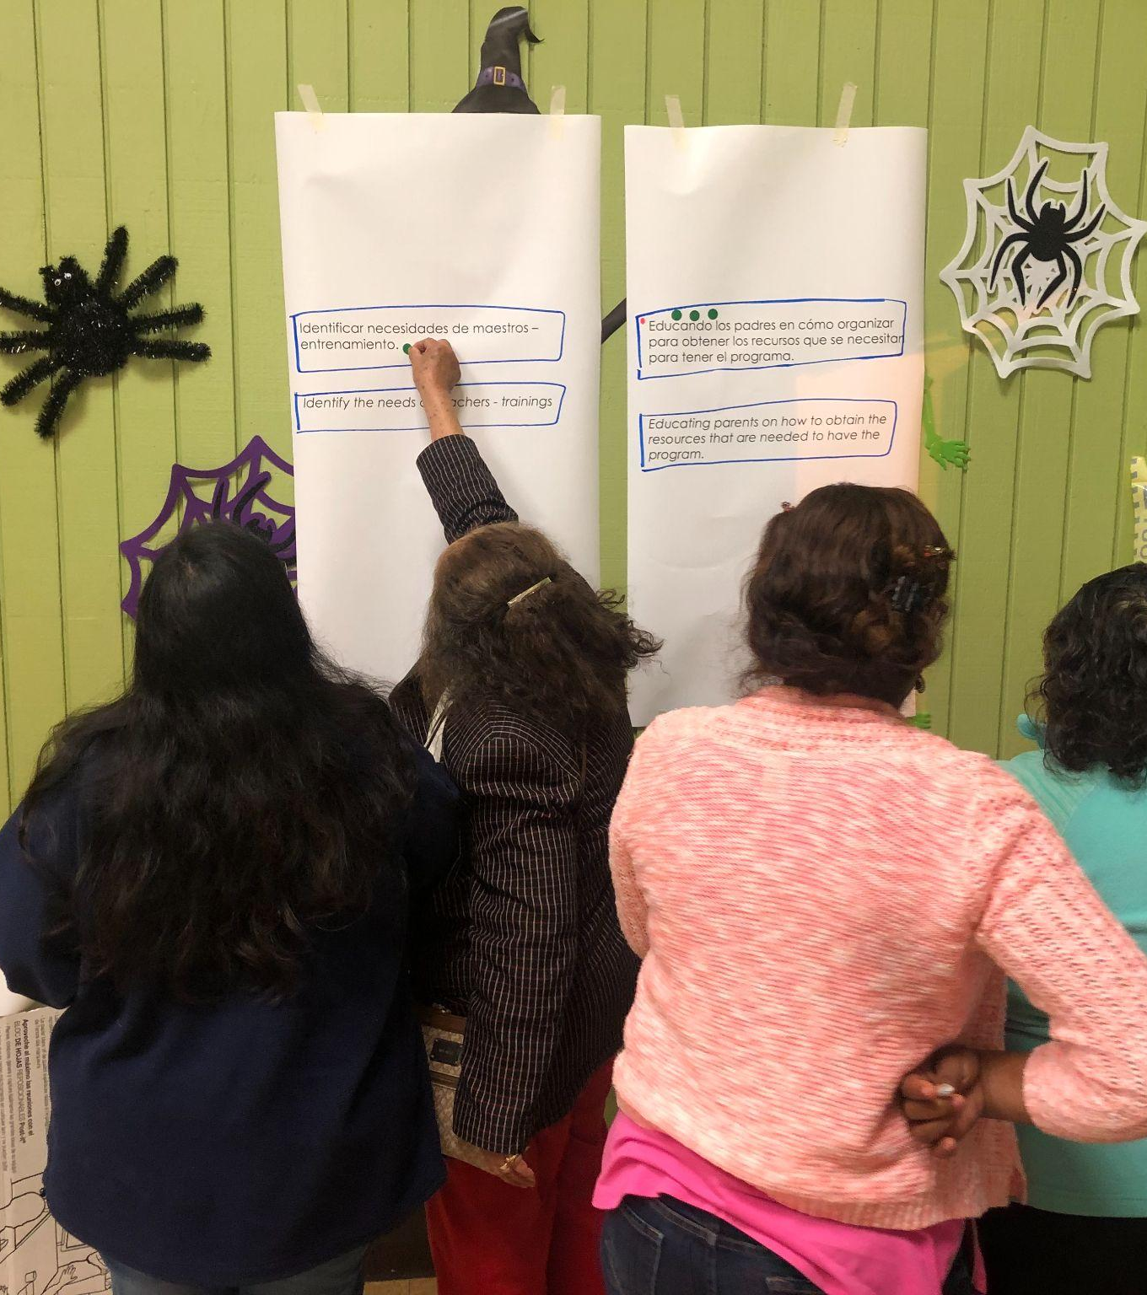
Notes:
Luz
Facilitadora | Facilitator
Notas | Notes

Slide 24
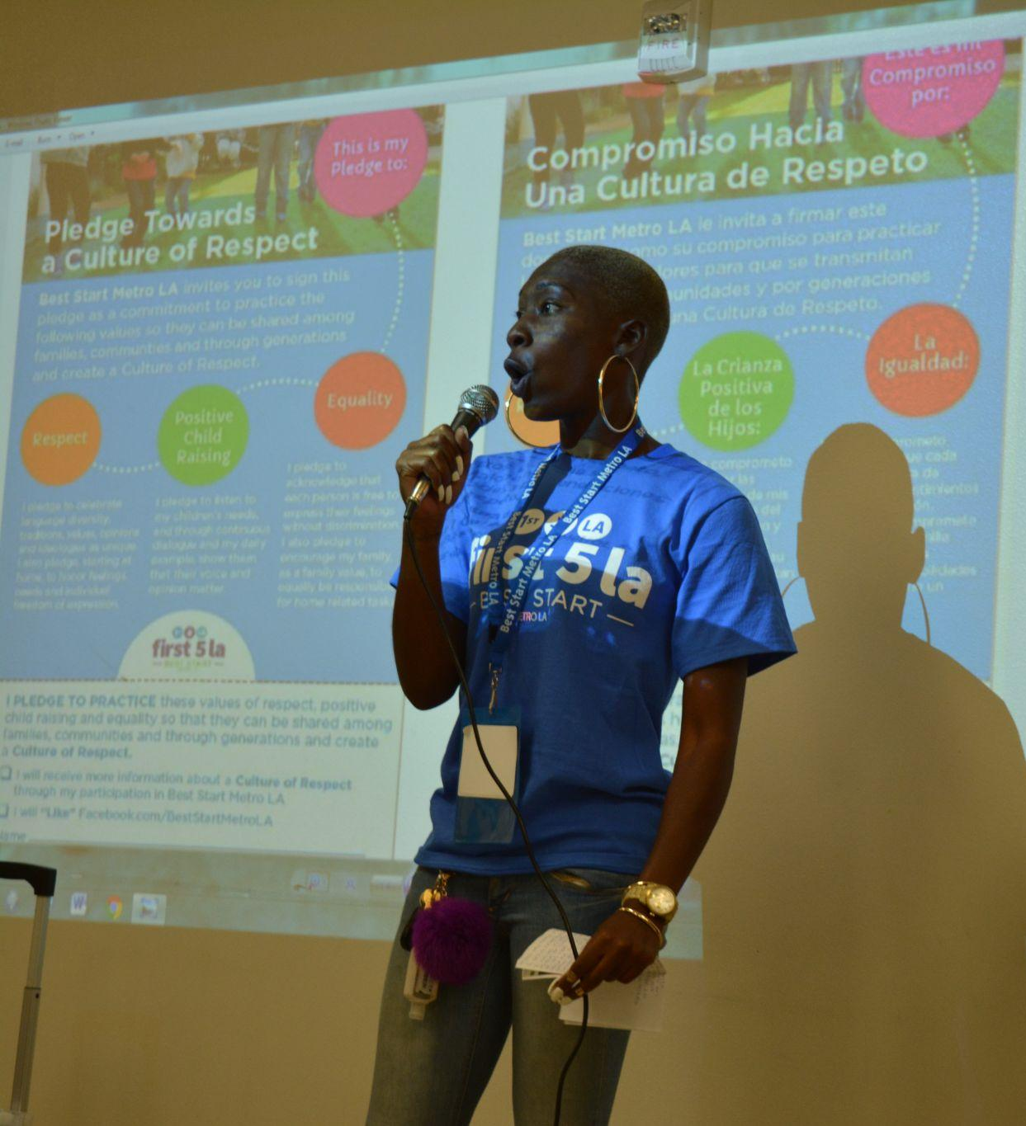
Notes:
Luz
Facilitadora | Facilitator
Notas | Notes

Slide 25
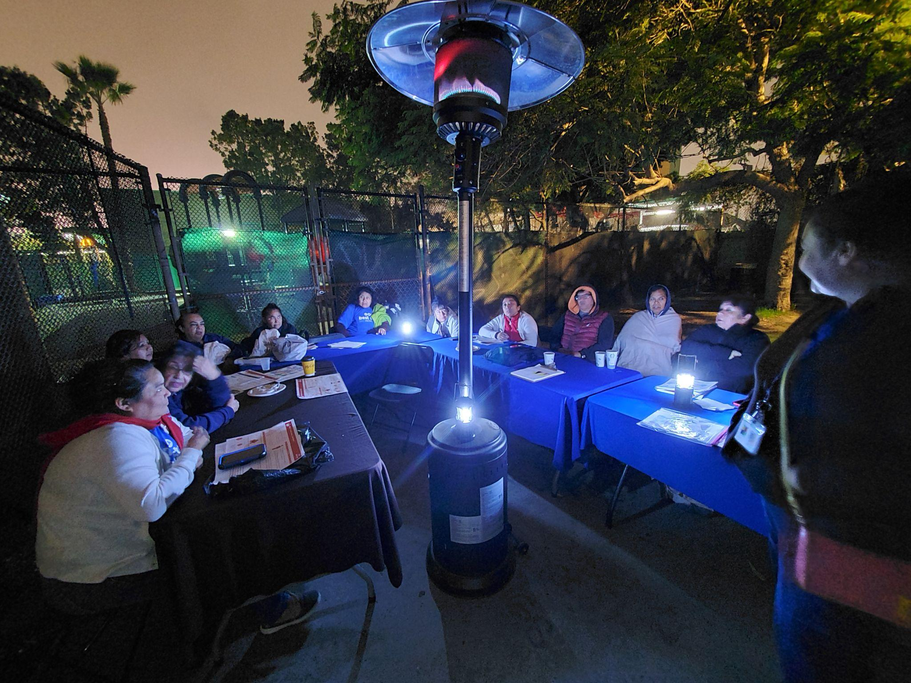
Alianza Magnolia Best Start Neighborhood Leadership Group
Notes:
Luz
Facilitadora | Facilitator
Notas | Notes

Slide 26
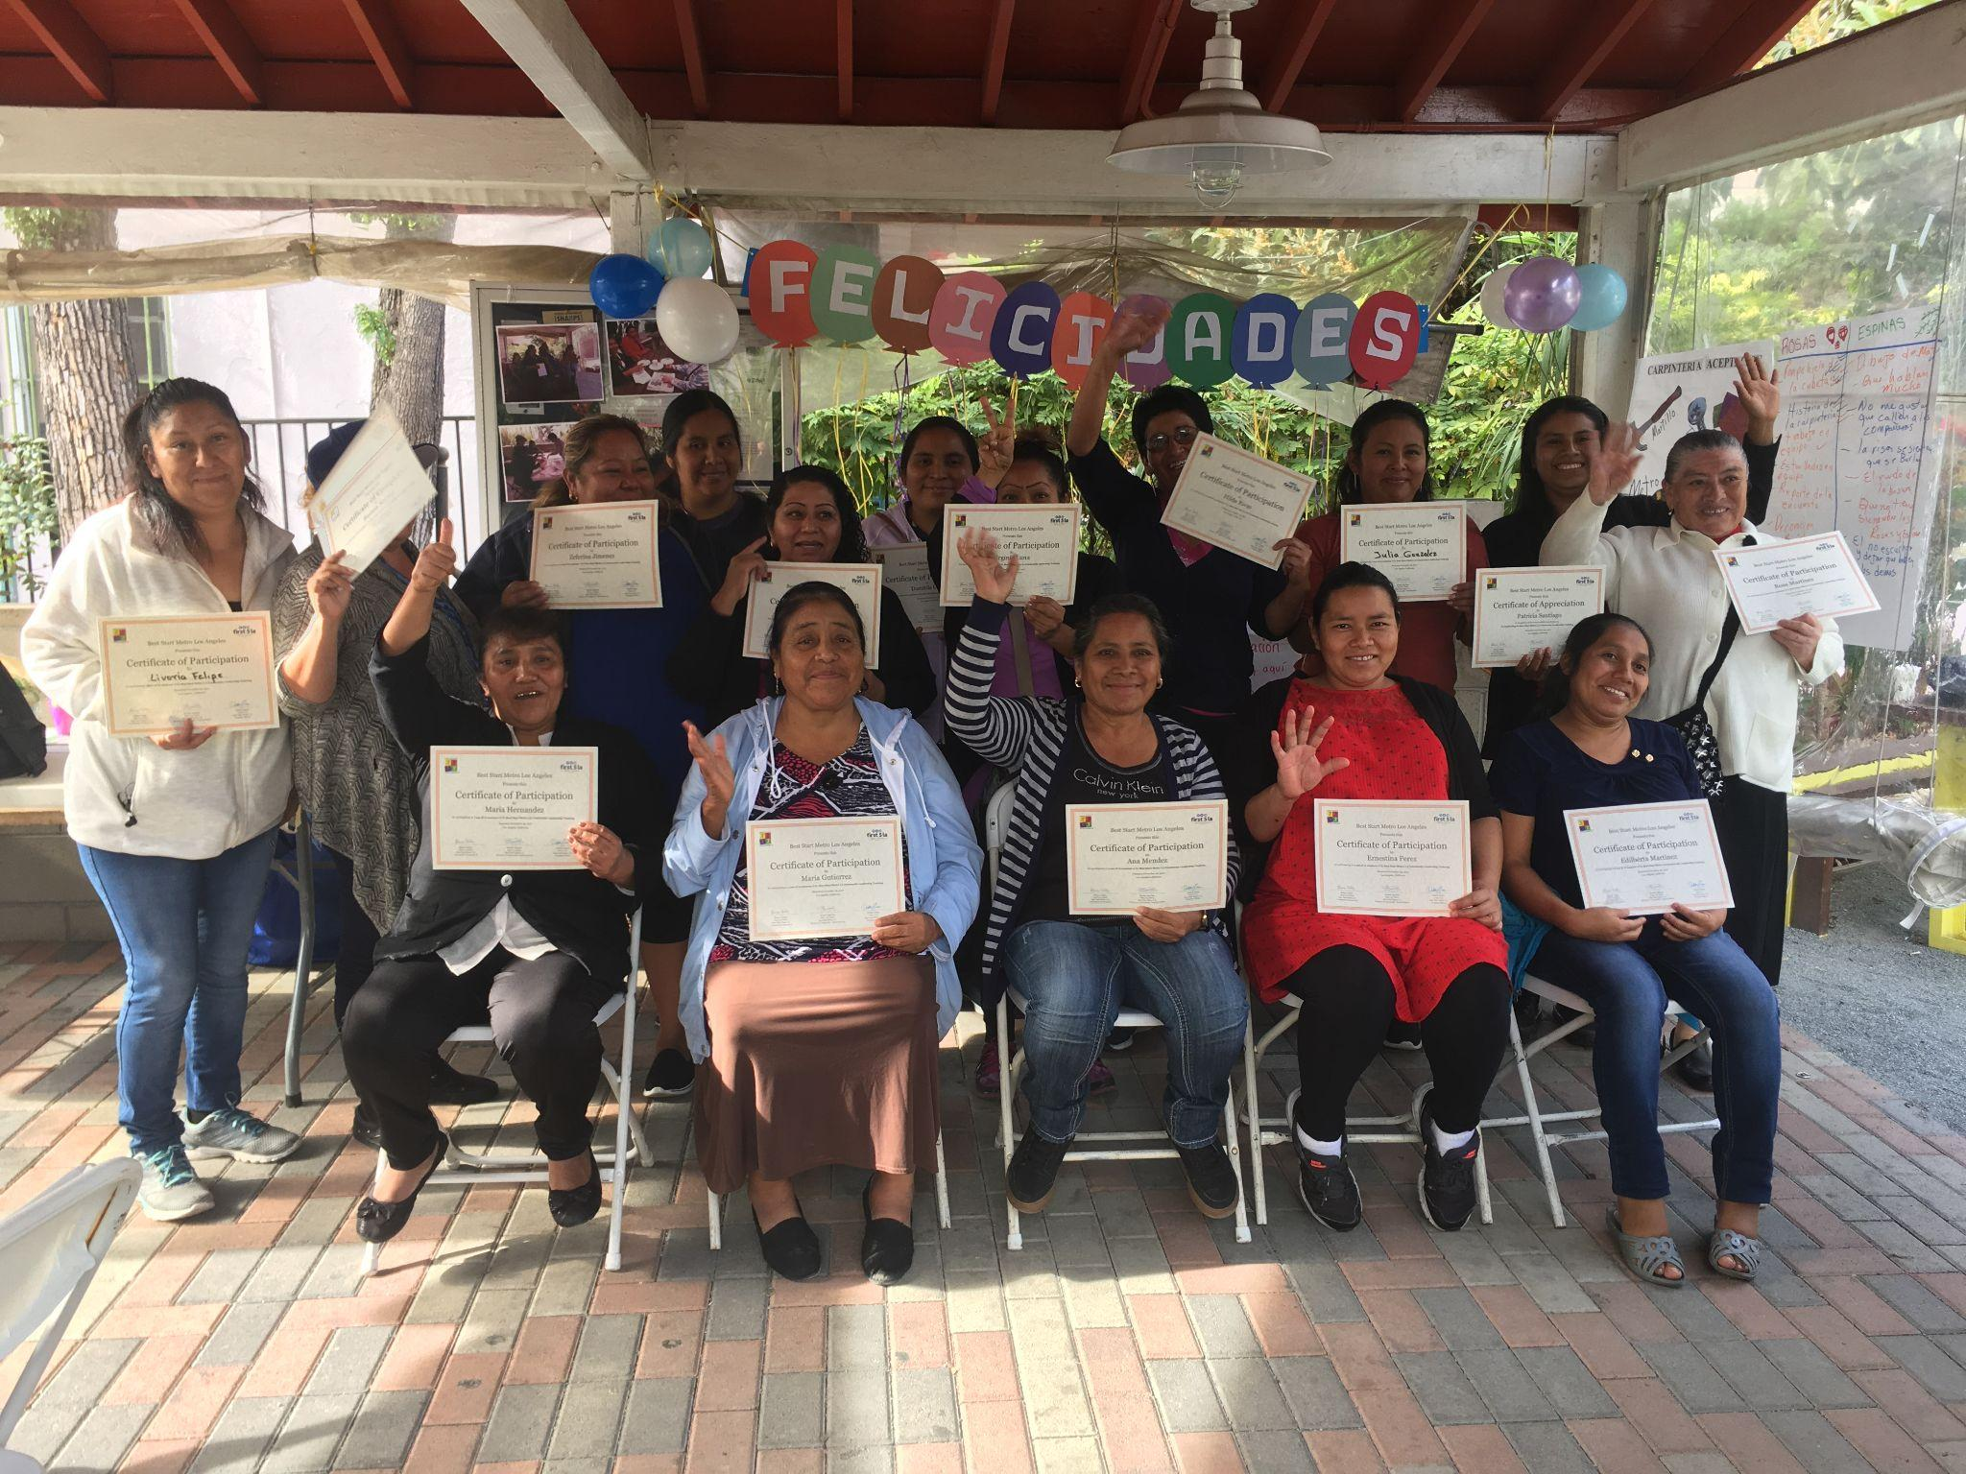
Angeles
Neighborhood Leadership Group
Notes:
Luz
Facilitadora | Facilitator
Notas | Notes

Slide 27
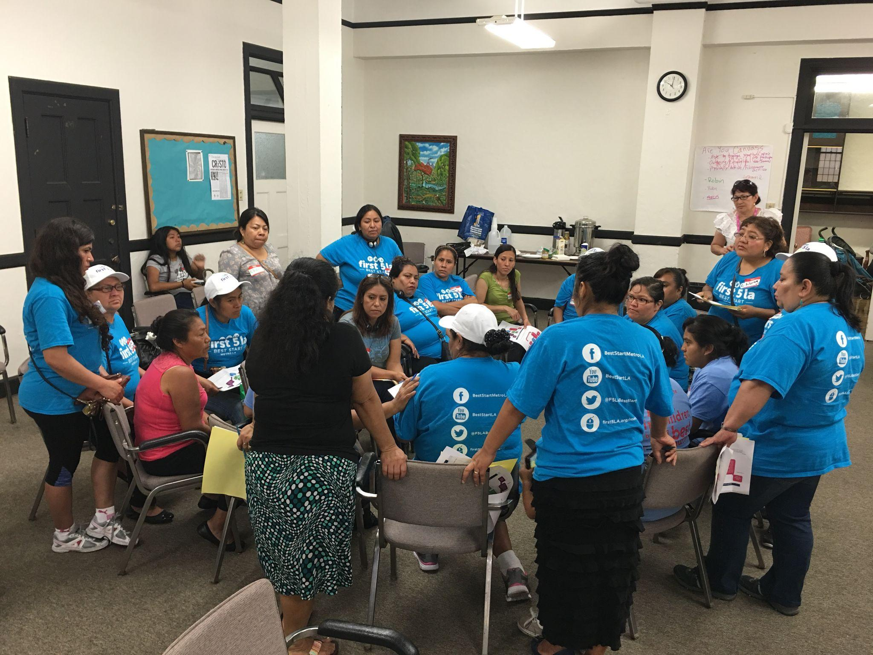
Ambassador
Neighborhood Leadership Group
Notes:
Luz
Facilitadora | Facilitator
Notas | Notes

Slide 28
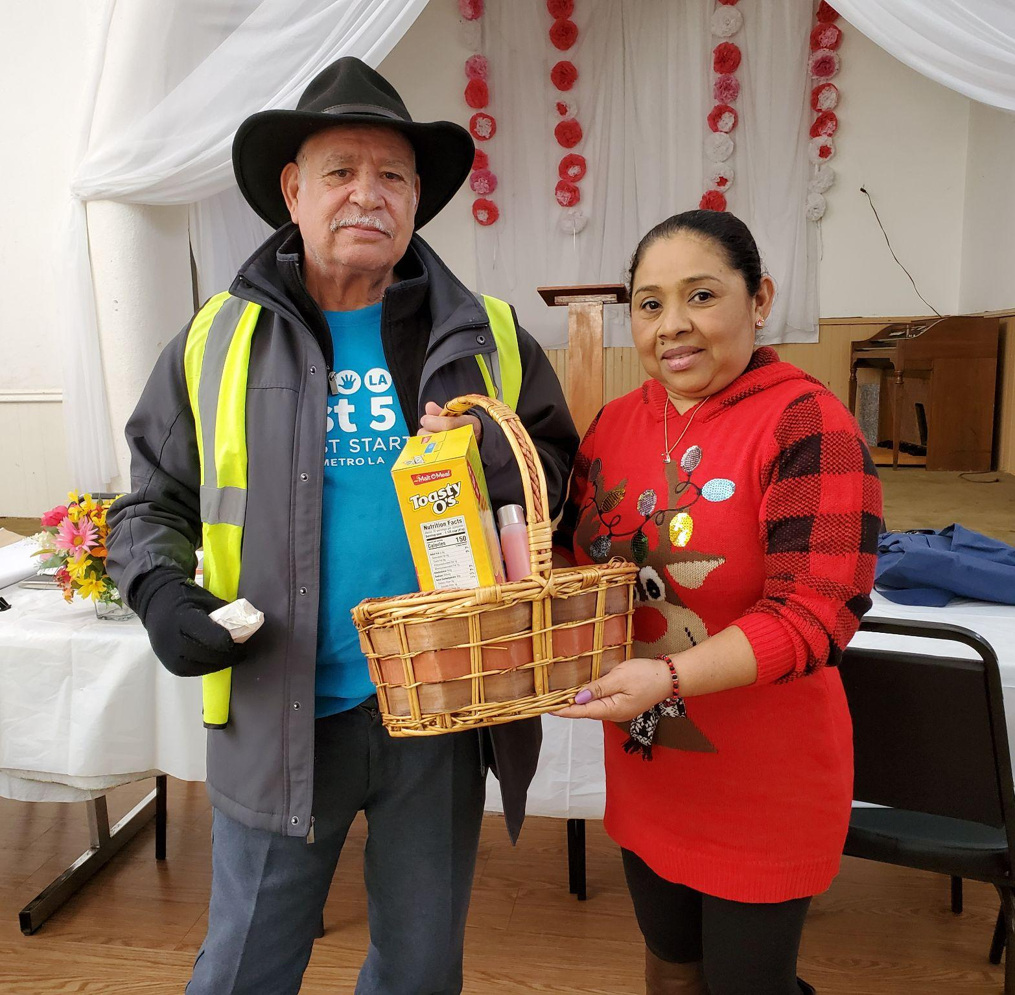
Estrella
Neighborhood Leadership Group
Notes:
Luz
Facilitadora | Facilitator
Notas | Notes

Slide 29
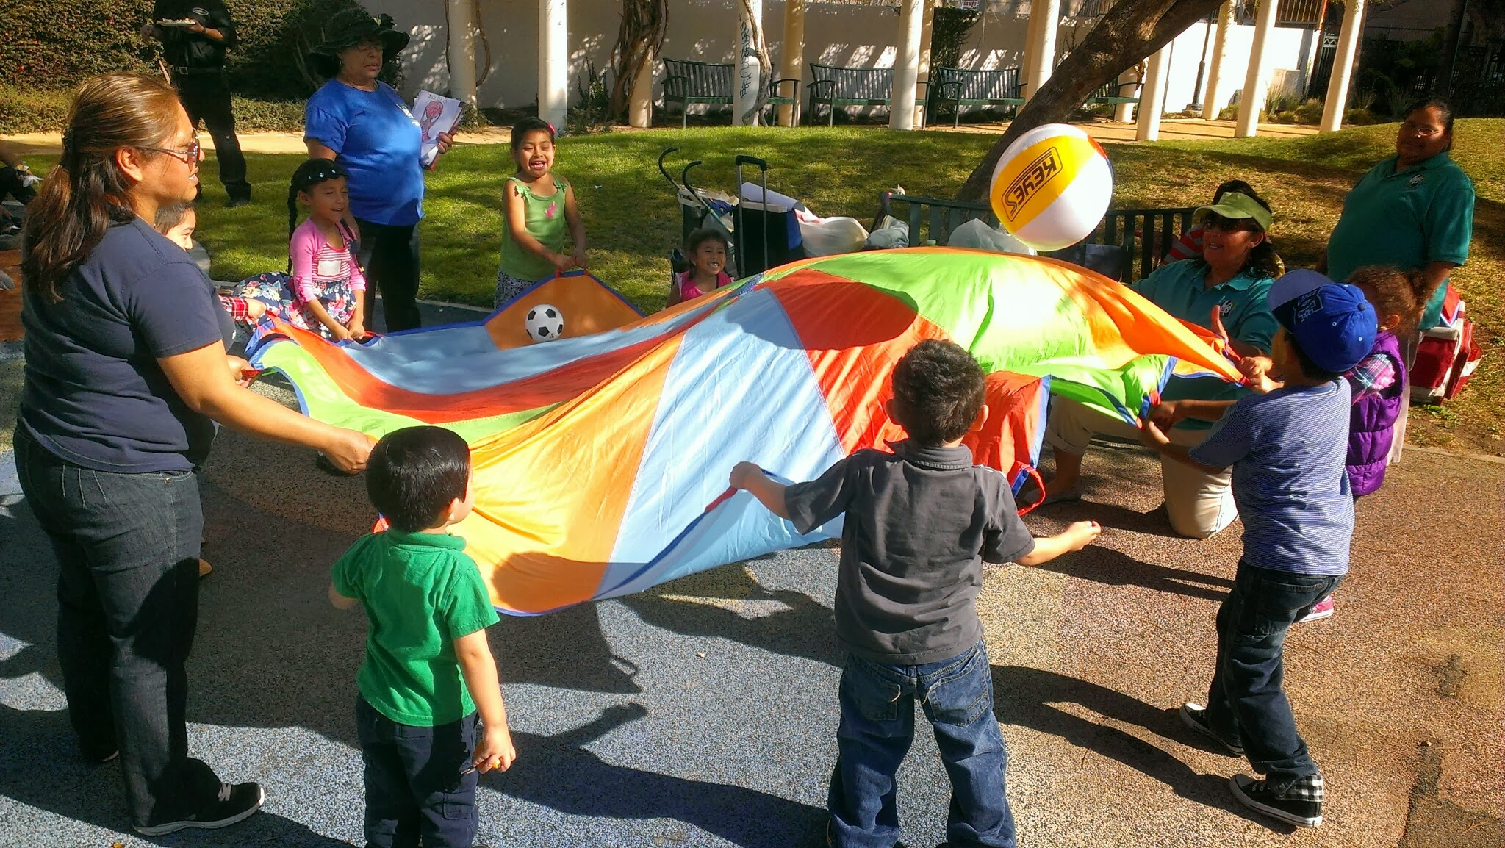
Hope Street
Neighborhood Leadership Group
Notes:
Luz
Facilitadora | Facilitator
Notas | Notes

Slide 30
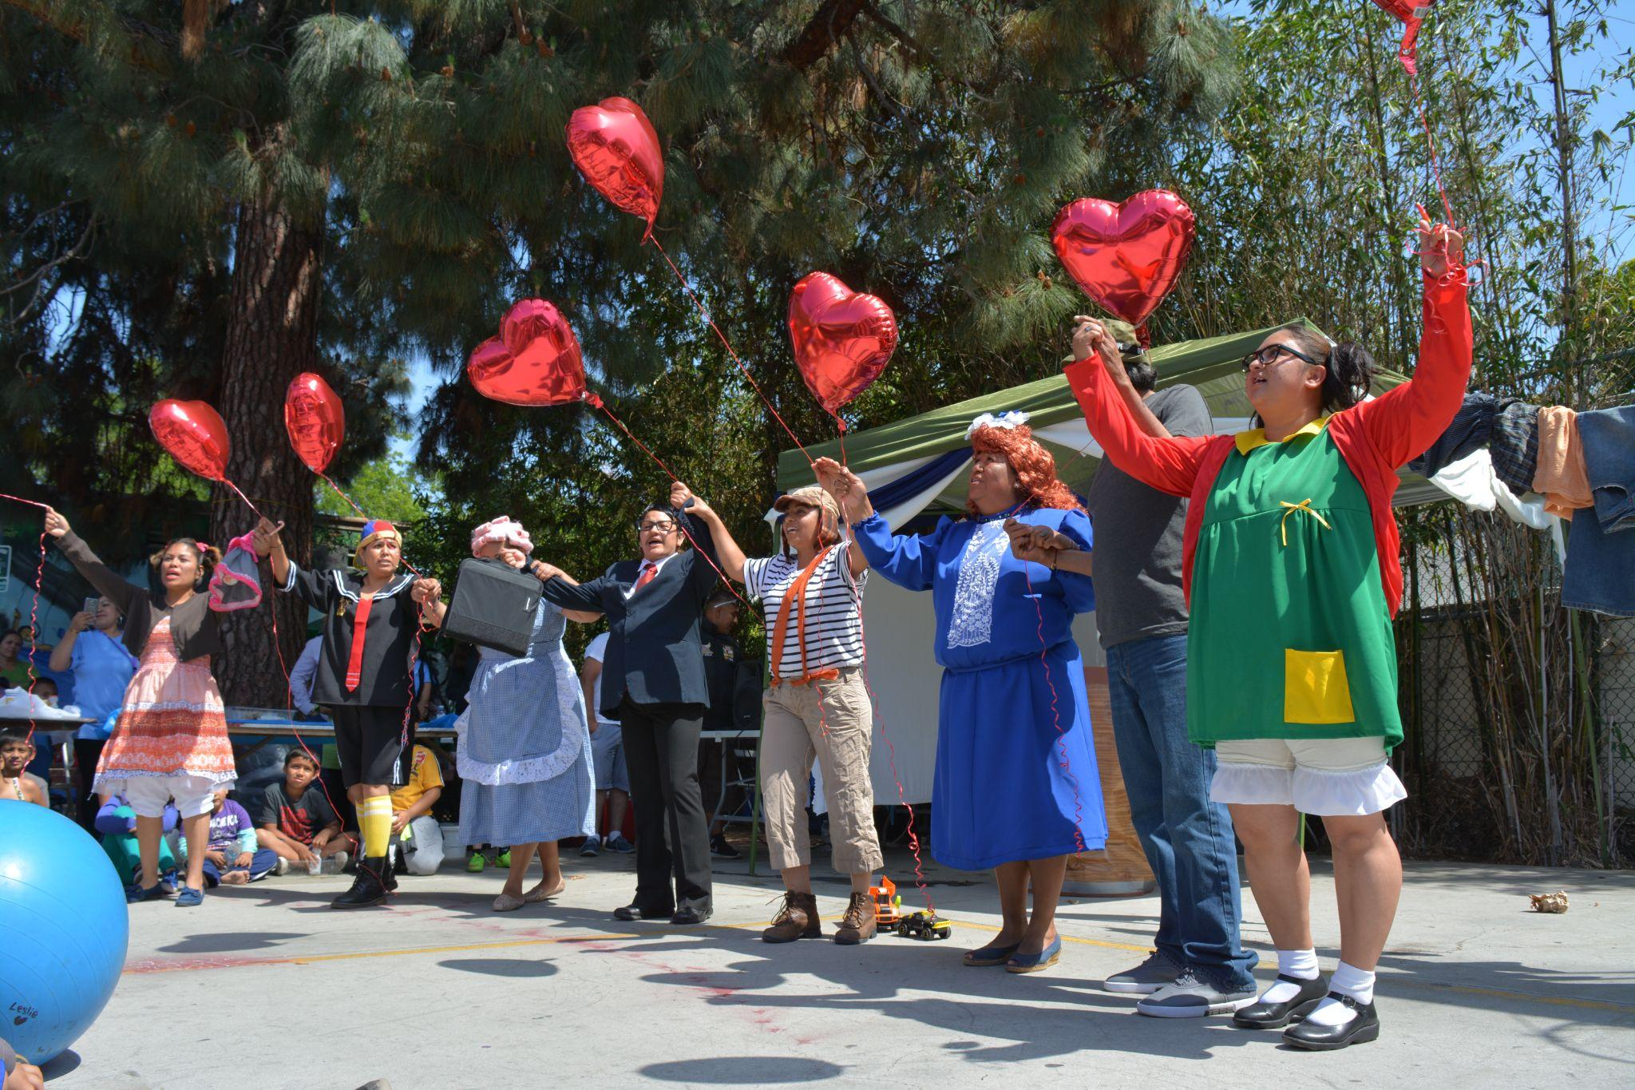
Richardson Park
Neighborhood Leadership Group
Notes:
Luz
Facilitadora | Facilitator
Notas | Notes

Slide 31
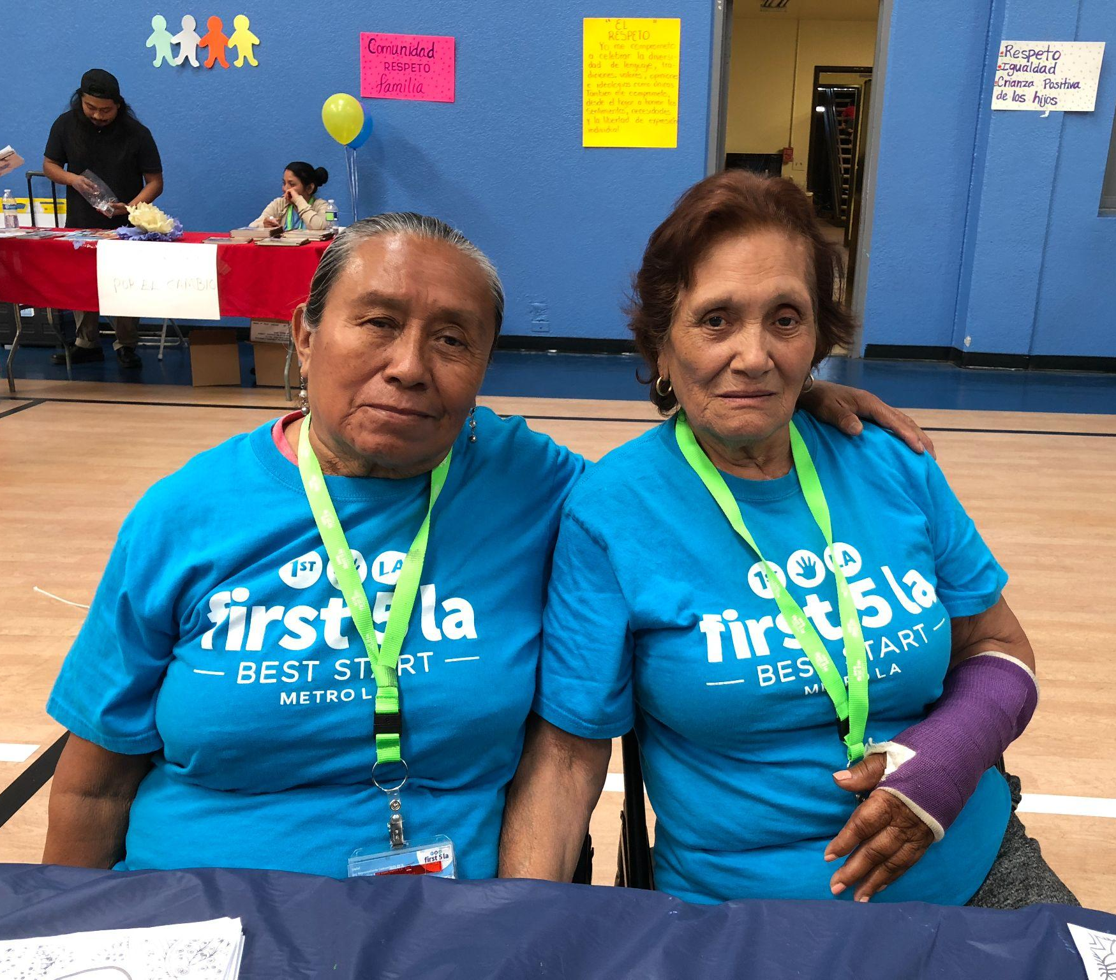
San Pedro / All Peoples
Neighborhood Leadership Group
Notes:
Luz
Facilitadora | Facilitator
Notas | Notes

Slide 32
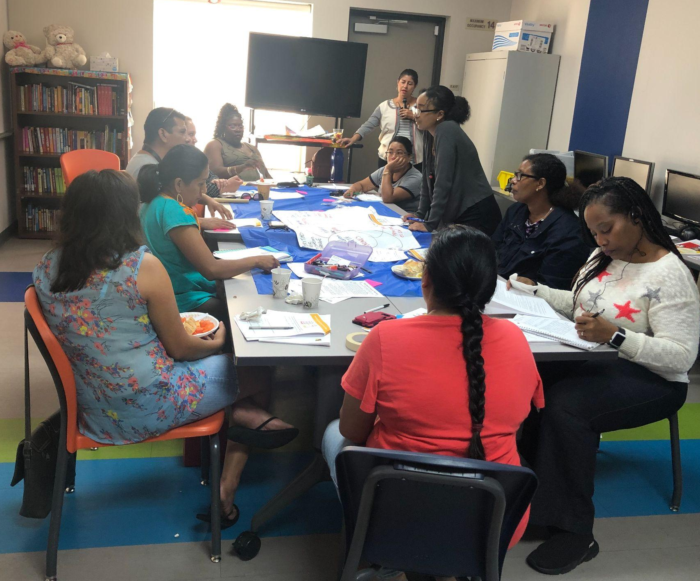
Universal Dream Team
Neighborhood Leadership Group
Notes:
Luz
Facilitadora | Facilitator
Notas | Notes

Slide 33
Notes:
Luz
Facilitadora | Facilitator
Notas | Notes

Slide 34
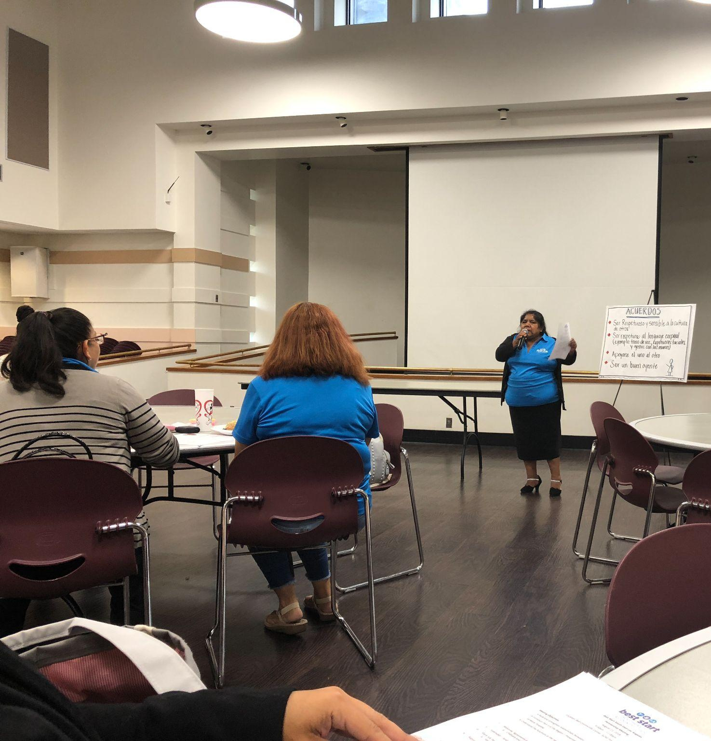
Notes:
Luz
Facilitadora | Facilitator
Notas | Notes

Slide 35
Actualización de
The Children’s Partnership
Update from The Children’s Partnership
Notes:
Luz Facilitadora | Facilitator
Notas | Notes

Slide 36
Preguntas y Respuestas
Questions and Answers
Notes:
Luz Facilitadora | Facilitator
Notas | Notes

Slide 37
Próximos Pasos
Next Steps
Notes:
Denise (introducion a /Intro to slide 38)

Slide 38
Actualizaciones de Abogacía Colectiva
Collective Advocacy Updates
Notes:
Denise
Notas | Notes

Slide 39
Breve Actualización
Brief Update
Notes:
Denise
Facilitadora | Facilitator
Notas | Notes

Slide 40
Línea de Tiempo de Acción Colectiva
Best Start Región 1 - 2023
Best Start Region 1
Collective Advocacy Timeline - 2023
4 Comunidades
Campañas de vivienda en el condado de Los Ángeles
Oportunidades emergentes
Movilización de recursos comunitarios
Región 1
Actualizaciones / mismo proceso que comunidades locales
4 Comunidades
Elemento de vivienda
Oportunidades emergentes
Movilización de recursos comunitarios
Región 1
Actualizaciones / mismo proceso que comunidades locales
4 Comunidades
Mapeo de poder
Oportunidades emergentes
Movilización de recursos comunitarios
Región 1
Actualizaciones / mismo proceso que comunidades locales
4 Comunidades
Crear una delegación para tu ciudad.
Oportunidades emergentes
Movilización de recursos comunitarios
Región 1
Actualizaciones / mismo proceso que comunidades locales
4 Comunidades
De igual a igual: cómo hablar con sus vecinos sobre la vivienda y los derechos de los inquilinos
Cómo asegurar la financiación
Oportunidades emergentes
Movilización de recursos comunitarios
Región 1
Actualizaciones / mismo proceso que comunidades locales
4 Comunidades
Desalojos, más información defensiva para inquilinos.
Oportunidades emergentes
Movilización de recursos comunitarios
Región 1
Mismo proceso que comunidades locales
Enero
Marzo
Abril
Mayo
Junio
Julio
January
March
April
May
June
July
4 Communities
Evictions, defensive info for tenants
Emerging opportunities
Community Resource Mobilization
Region 1
Same process as local communities
4 Communities
Housing campaigns in Los Angeles County
Emerging opportunities
Community Resource Mobilization
Region 1
Updates / same process as local communities
4 Communities
Housing Element
Emerging opportunities
Community Resource Mobilization
Region 1
Updates / same process as local communities
4 Communities
Power Mapping
Emerging opportunities
Community Resource Mobilization
Region 1
Updates / same process as local communities
4 Communities
Creating a delegation for your city
Power Mapping
Emerging opportunities
Community Resource Mobilization
Region 1
Updates / same process as local communities
4 Communities
Peer to peer: how to talk to your neighbors about housing and tenant rights .
Emerging opportunities
Community Resource Mobilization
Region 1
Updates / same process as local communities
Notes:
El equipo de SAJE
July 2022
Best Start Local Partnership Meetings / Phone Calls / Etc. (East LA, Metro LA, South El Monte/El Monte and Southeast LA and Region)
· Contracts begin
· Grounding on Bylaws - Vision, Guiding Principles and Values, Roles and Responsibilities, Decision Making Process, Conflict Resolution Process, Etc.
August 2022
Best Start Region 1 Partnership Meetings
· Regional Updates
- Contracts
- Task Force (Communications, Evaluation and Resource Mobilization)
· Local updates
· Emerging opportunities
· COVID-19 and Recovery
· Resource Mobilization
September 2022
Best Start Region 1 Partnership Meetings
· Regional updates
- Contract
- Task Force
· Local updates
· Emerging opportunities
· COVID-19 and Recovery
· Resource Mobilization
October 2022
Best Start Region 1 Partnership Meetings
· Regional updates
- Contract
- Task Force
· Regional updates
- Quarterly Progress Report (July - September)
· Emerging opportunities
· COVID-19 and Recovery
· Resource Mobilization

Slide 41
linktr.ee/abogaciacollectiva
Enlaces a los recursos mencionados
y a nuestras redes sociales.
Links for the mentioned resources
and our social media.
Notes:
El Equipo de SAJE
http://linktr.ee/abogaciacollectiva

Slide 42
Oportunidades de participación a nivel de condado y ciudad
Opportunities for Participation at County & City Levels
Notes:
SAJE
Facilitadora | Facilitator
Notas | Notes

Slide 43
Preguntas y Respuestas
Questions and Answers
Notes:
Denise
Facilitadora | Facilitator
Notas | Notes

Slide 44
Movilización de recursos comunitarios
Community Resource Mobilization
Notes:
Facilitator: Denise ( Open to members, Dina, Denise )
Metro: https://www.facebook.com/BestStartMetroLA
ELA :https://www.facebook.com/BestStartEastLA
SEM-EM:https://www.facebook.com/BestStartSouthElMonteElMonte
SELA: https://www.facebook.com/BestStartSoutheastLA
Facilitadora | Facilitator

Slide 45
facebook.com/BestStartRegion1
facebook.com/BestStartEastLA
facebook.com/BestStartMetroLA
facebook.com/BestStartSouthElMonteElMonte
facebook.com/BestStartSoutheastLA
Notes:
Denise

Slide 46
Próximas Reuniones Mensuales de Best Start Región 1
Next Best Start Region 1
Monthly Meeting
Jueves, 25 de mayo, 2023 9:00 am - 12:00 pm
Lunes, 26 de junio, 2023
5:00 pm - 8:00 pm
Jueves, 29 de junio, 2023
9:00 am - 12:00 pm
Thursday, May 25, 2023 9:00 am - 12:00 pm
Monday, June 26, 2023
5:00 pm - 8:00 pm
Thursday, June 29, 2023
9:00 am - 12:00 pm
Notes:
Amelia (lunes)
Next monthly regional meetings Monday 3/28 and Tuesday 3/29

Slide 47
Próximas Reuniones Mensuales de Best Start Región 1
Next Best Start Region 1
Monthly Meeting
Lunes, 26 de junio, 2023
5:00 pm - 8:00 pm
Jueves, 29 de junio, 2023
9:00 am - 12:00 pm
Monday, June 26, 2023
5:00 pm - 8:00 pm
Thursday, June 29, 2023
9:00 am - 12:00 pm
Notes:
Edith (jueves)
Next monthly regional meetings Monday 3/28 and Tuesday 3/29

Slide 48
Evaluación
Evaluation
Notes:
Luz
Facilitadora | Facilitator
Notas | Notes

Slide 49
Evaluación
Evaluation
Por favor complete el Formulario de Evaluación para ayudarnos a entender cómo estamos elaborando nuestro trabajo:
Lunes, 22 de mayo, 2023
https://docs.google.com/forms/d/e/1FAIpQLSee2fOvh3-U0UBavIWjn6eb9kFX5w5wGCK7TdTYCHa5hTOY2A/viewform?usp=sf_link
Jueves, 25 de Mayo, 2023
https://docs.google.com/forms/d/e/1FAIpQLSfM_g11OlCyR9Z8tNDaVYrdyHlxaNqamGLRUrQwjldqUUf7JQ/viewform?usp=sf_link
Please complete the Evaluation Form to help us understand how we are doing our work:
Monday, May 22, 2023
https://docs.google.com/forms/d/e/1FAIpQLSee2fOvh3-U0UBavIWjn6eb9kFX5w5wGCK7TdTYCHa5hTOY2A/viewform?usp=sf_link
Thursday, May 25, 2023
https://docs.google.com/forms/d/e/1FAIpQLSfM_g11OlCyR9Z8tNDaVYrdyHlxaNqamGLRUrQwjldqUUf7JQ/viewform?usp=sf_link
Notes:
Luz
Ligas para las Formas de Evaluación | Links to Evaluation Forms:

Slide 50
Cierre
Closing
Notes:
Denise
Facilitadora | Facilitator
Notas | Notes

Slide 51
¡Gracias!
Thank you!
Notes:
Denise
Facilitadora | Facilitator
Notas | Notes

Slide 52
Role | Responsibility | Responsabilidad | Staff | Personal
Dirigir la reunion: Run of show: | Esta persona está en el fondo observando, asegurándose de que todo funciona bien, e iniciando los ajustes que sean necesarios. This person is in the background observing, making sure that everything is running smoothly, and initiating adjustments as deemed necessary. | Erin Persona Asignada a Coordinar la Reunión (ahorita son las gerentes) (Rol Permanente) Person Assigned to Coordinate Meeting (Currently, Managers) (Permanent Role)
Toma de tiempo: Timekeeper: | Esta persona hace todos los esfuerzos para mantener el tiempo, y se ajusta según sea necesario, comunicando a las personas apropiadas en todos los asuntos relacionados con el tiempo. This person makes all efforts to keep time, and adjust as necessary, communicating to the appropriate individuals in all time-related matters. | Lili

Slide 53
Role | Responsibility | Responsabilidad | Staff | Personal
Muting: | En este rol, ayudará a silenciar a los participantes que tienen sus micrófonos abiertos e interrumpir la reunión con ruido de fondo. En este rol, ayudará a silenciar a los participantes que tienen sus micrófonos abiertos e interrumpir la reunión con ruido de fondo. | Dina or Liliana (Rol Permanente |Permanent Role)
Interpretación: ​ Interpretation: | Aunque todos somos responsables de supervisar la interpretación durante la reunión, esta persona se asegura de que la interpretación esté preparada y funcione antes de la reunión. While all of us are responsible for monitoring interpretation during the meeting, this person ensures interpretation is set up and working prior to the meeting. | Liliana (Rol Permanente |Permanent Role)
Grabación de la reunión: Meeting recording: | Esta persona graba la reunión y prepara el archivo de vídeo para subirlo a nuestra página web This person records the meeting and prepares the video file to upload to our website | Dina (Rol Permanente |Permanent Role)
Admisión de participantes: Admitting Participants: | Esta persona admitirá a los participantes en la reunión. Solo los participantes con nombre podrán unirse a la reunión. This this person will admit participants into the meeting. Only participants with name will be allowed to join the meeting. | Dina or Liliana (Rol Permanente |Permanent Role)

Slide 54
Role | Responsibility | Responsabilidad | Staff | Personal
Monitoreo del chat: Monitoring chat: | En este rol se comunican con los participantes de la sala de espera para asegurarse de que se han identificado con sus nombres antes del comienzo de la reunión, y monitorean los comentarios/preguntas/etc. para responder y/o asegurarse de que la facilitador/ra este al tanto de que se han hecho esos comentarios/preguntas. (2) In this role you will communicate with waiting room participants to ensure they have identified themselves with their names prior to the start of the meeting, and monitor comments/questions/etc. to respond and/or ensure that facilitator is aware that those comments/questions have been made. | Luz & Edith
Compartir la presentación: Share Presentation: | Una persona se encarga de compartir la presentación y otra persona sirve de apoyo, en caso de que la primera persona tenga problemas para compartir la presentación (2) One person is lead for sharing screen and another person serves as back-up, in case the first person was to face challenges sharing the screen - | Ale D.
Chat de grupo de texto: Group Chat: | Esta persona crea un chat de grupo en su celular con todo el personal para facilitar la comunicación durante la reunión. This person creates a group chat on their cell phone with all the staff to facilitate communication during the meeting. Link de / Link for: TEAM CONTACT INFO | contacto del equipo | Liliana (Rol Permanente |Permanent Role)

